Slide 1



Организация работы в общеобразовательной организации по профилактике деструктивного
и асоциального поведения обучающихся
Г.Р. Нотфуллина,
специалист 1 разряда
сектора реализации программ внеурочной и здоровьесберегающей деятельности
Министерства образования и науки Республики Татарстан

Slide 2


Количество суицидов среди несовершеннолетних
Министерство образования и науки Республики Татарстан

Slide 3

Территориальный показатель
Муниципальный район | Количество
г. Казань | 8
г. Набережные Челны | 5
Бугульминский | 3
Пестречинский | 1
Тукаевский | 1
Бавлинский | 1
Новошешминский | 1
Нижнекамский | 1
Алексеевский | 1
Дрожжаное | 1
Министерство образования и науки Республики Татарстан

Slide 4
Вероятный мотив (причина) суицида
Вероятный мотив (причина) | Кол-во
Недостаток внимания со стороны родителей | 7
Конфликт в семье | 8
Конфликт в отношениях с противоположным полом | 3
Органическое расстройство личности с легкой интеллектуальной недостаточностью (психиатрия) | 1
Причина неизвестна | 4
65%
Министерство образования и науки Республики Татарстан

Slide 5
Основные мероприятия в сфере профилактики
1. Повышение квалификации педагогов по вопросам профилактики возникновения суицидального поведения школьников.
2. Проведение анкетирования с целью выявления склонных к суициду подростков и организация оказания им квалифицированной помощи.
3. Разработка и издание методических рекомендаций в помощь специалистам и родителям по вопросам профилактики возникновения суицидального поведения школьников.
4. Популяризация действующих в республике служб экстренной психологической помощи среди учащихся общеобразовательных учреждений.
5. Организация педагогического сопровождения семейного воспитания.

Slide 6
Государственное автономное образовательное учреждение для детей, нуждающихся в оказании психолого-педагогической и медико-социальной помощи, «Центр психолого-педагогической реабилитации и коррекции «Росток»
г. Казань, ул. Ак. Королева, д.4 б,
станция метро «Северный вокзал»
тел. 8(843) 563-35-16
Министерство образования и науки Республики Татарстан

Slide 7

Детский телефон доверия
8-800-2000-122
Министерство образования и науки Республики Татарстан

Slide 8


Программа для родителей
«Путь к успеху»
Цель :
- повысить психолого-педагогическую грамотность родителей
- привлечь родителей к профилактической работе со своими детьми
Задачи программы:
- организовать в школе систему работы с родителями путем внедрения тематики родительских собраний с 1-го по 11-й класс по программе «Путь к успеху»;
- улучшить взаимоотношения классных руководителей с родителями своего класса;
- выделить группу риска учащихся педагогами-психологами для работы с их родителями в сфере деструктивного поведения
8

Slide 9


Чему учит родителей программа
«Путь к успеху»?
- Мыслить критически по отношению к рискам деструктивного поведения ребенка
Понимать индивидуальные особенности ребенка
Анализировать поступки и поведение ребенка
Прогнозировать поведение ребенка в зависимости от влияния среды и личностных ресурсов ребенка
Корректировать свое поведение в зависимости от сложившихся взаимоотношений и ситуаций в семье
9

Slide 10
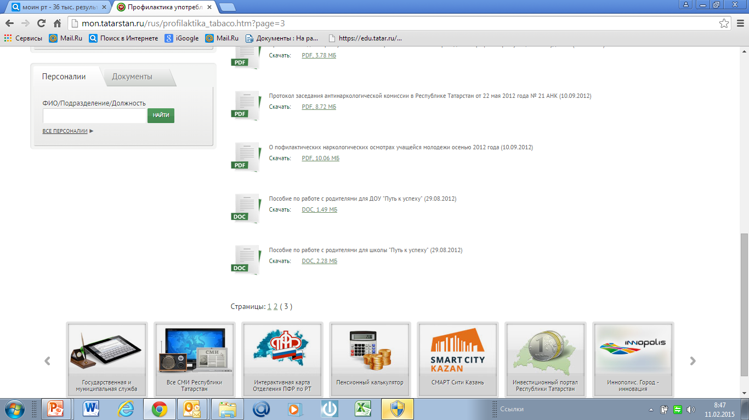
Сайт МОиН РТ
Образование
Воспитание и доп. образование детей
Профилактика употребления табака, алкоголя и психоактивных веществ в образовательной среде

Slide 11
Информационно-просветительский проект
«Родительский дом, начало начал..»
Ассоциация школьных психологов Республики Татарстан «Параллель»
http://www.nko-parallel.ru/
Образовательно-практическая онлайн конференция для родителей:
«Мой ребенок меня не слышит»
«10 шагов навстречу друг другу»
«Современная семья. Взрослые и дети»
«Мальчик не девочка. Девочка не мальчик. Гендерный подход к воспитанию»
«Когда у родителей плохое настроение»
«Мой одаренный ребенок»
Бесплатная консультация: help_parallel@mail.ru
11

Slide 12
«Образование
/ Воспитание, дополнительное образование детей
/ Профилактика суицидального поведения детей и подростков
или
/ Профилактика употребления табака, алкоголя и психоактивных веществ в образовательной среде»
12

